Slide 1
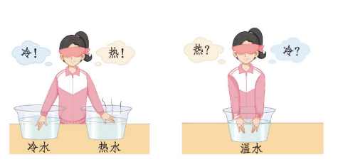
情景引入
活动：比较水的温度高低
结论：单凭感觉判断物体温度的高低是不可靠的。

Slide 2
一、物质的三态 温度的测量
（第2课时）

Slide 3
学习目标
1.通过观察与思考，能表述温度计的构造和原理，领会转化思想的运用；
2.通过阅读与操作，会正确使用温度计；
3.通过观察比较，能表述普通温度计与体温计的构造与使用方法的异同。

Slide 4

比较温度高低
活动：比较水的温度高低
步骤：
1.将小瓶放入热水中，观察细管中水柱的变化；
待水柱稳定后记下水柱上表面的位置
2.将小瓶放入冷水中，观察细管中水柱的变化；
待水柱稳定后记下水柱上表面的位置
思考：细管中水柱高低变化的原因是什么？
小瓶中水的体积随水的温度升高增大，随水的温度降低减小
即水的体积与温度关系：
热胀冷缩
思考：小瓶中插入细管的目的是什么？
将小瓶中水的体积变化放大
思考：细管中水柱的高低反应了什么？
小瓶中水的温度高低
水的体积大小
小结：比较小瓶中水的温度高低转化为比较小瓶中_____________

Slide 5
温度的测量
阅读课本P.93图4-3，说说液体温度计的构造
100 ℃
构造：
玻璃泡、测温液体、玻璃管
、刻度
等分100等份
讨论：
根据摄氏温标的规定，如何对温度计进行刻度？
刻度：
（1）冰水混合物中，液柱稳定后，液面处标注0℃；
（2）标准气压下沸水中，液柱稳定后，液面处标注100℃；
0 ℃
（3）两刻度间等分100等份，每等份为1 ℃ 。
玻璃管
思考：高于0 ℃或低于100℃的刻度又如何刻度？
玻璃泡
依据标注的1 ℃间两刻度线之间的距离进行刻度
原理：
液体的热胀冷缩
转化
方法：
测温液体的温度变化
测温液体的体积变化
测温液体

Slide 6
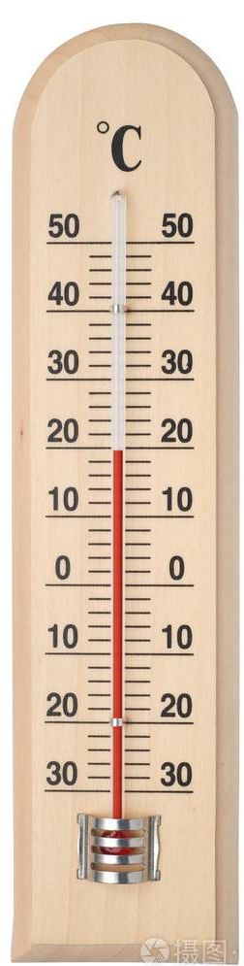
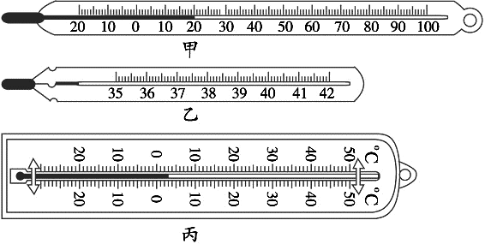

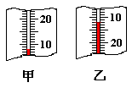
温度的测量
阅读课本P.94——使用温度计的注意事项，完成下列填空：
应了解温度计的_______和___________；
测量前：
量程
分度值
测量时：
应使温度计的________与被测物体_________，不要碰到________________；
玻璃泡
充分接触
容器底或容器壁
待温度计的__________后再读数；
读数时，温度计__________________；
视线应与温度计____________相平。
读数时：
示数稳定
不能离开被测物体
液柱上表面
读数步骤：
1.判断零刻度线位置；
2.确定分度值；
3.正确读数。

Slide 7
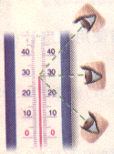
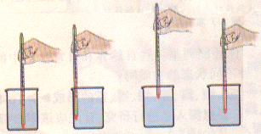
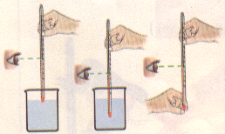
温度的测量
A
交流：指出图中使用温度计时存在的问题：
B
C
甲
乙
丙
丁
图A、C中问题：
读数时，视线未与温度计液柱上表面相平。
甲和乙的温度计玻璃泡与容器的底、壁接触。
丙的温度计玻璃泡未充分与被测液体接触。
图1中，读数时温度计玻璃泡没有与被测液体充分接触。
图3中，存在两个问题
（1）读数时温度计玻璃泡离开被测液体；
（2）读数时手指与温度计玻璃泡接触。
1
2
3

Slide 8
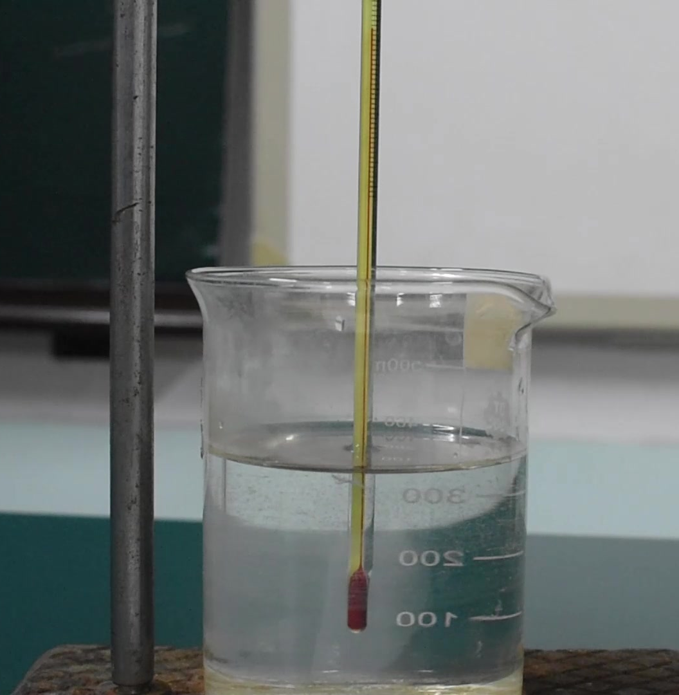
温度的测量
活动：用温度计分别测出冷水、温水的温度
步骤：
1.______冷水、温水的温度；
估计
2._________的温度计；
（量程和分度值）
选择合适
玻璃泡
3.将温度计的_______与被测物体___________；
充分接触
稳定后
4.____温度计示数________读数；
待
玻璃泡
不能离开被测物体
读数时温度计的_________________________；
读数时视线与温度计_____________________；
液柱的上表面相平
4.正确记录读数。
（读数由两部分组成：_______和_______）
数字
单位

Slide 9
温度-时间图像
活动：用温度计分别测出冷水、温水的温度
温度/℃
时间/min | 0 | 2 | 4 | 6 | 8 | 10 | 12
温度/℃ | 80 | 71 | 65 | 60 | 56 | 52 | 49
100
80
60
40
20
时间/min
0
2
4
6
8
10
12
14

Slide 10
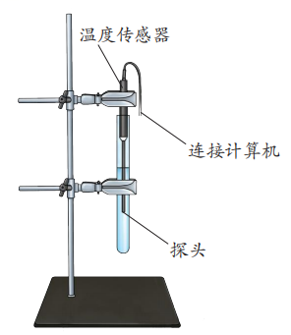
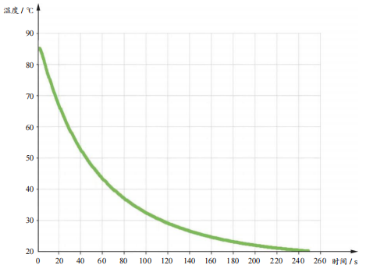
温度-时间图像
活动：观察热水冷却过程温度随时间的变化
温度传感器
连接计算机
探头
采用数字化实验的优点：
1.可以提高测量的精准度
2.比较方便迅速地获取实验数据
3.有助于发现有关规律

Slide 11
温度的测量
通过缩口
测温时，水银膨胀__________升到玻璃管内
拓展：体温计
缩口
体温计离开人体水银收缩，直管内水银来不及退回玻璃泡，就在缩口处______,管内水银柱不变
断开
水银
使用方法的特殊点：1.可以离开被测人体。
2.测温前，将玻璃管中水银甩回到玻璃泡中
普通温度计
煤油
思考：普通温度计的分度值通常为1 ℃，为什么体温计的分度值能精确到0.1 ℃，
体温计的玻璃泡容积比玻璃管的容积大得多

Slide 12
温度的测量
比较：体温计与普通温度计的异同
比较 |  | 体温计 | 普通温度计
相 同 点
不 同 点
原因分析
原理：液体的热胀冷缩
量程
35~42℃
-20~100℃
测量对象不同，设计要求不同
体温计的玻璃泡容积
比玻璃管的容积大得多
分度值
0.1℃
1℃
读数方法
离开人体
不能离开被测物体
体温计玻璃泡上部有缩口
玻璃管水银
甩回玻璃泡
体温计的缩口使其玻璃管中的水银自动——“只升不降”
测量准备
不能甩温度计

Slide 13
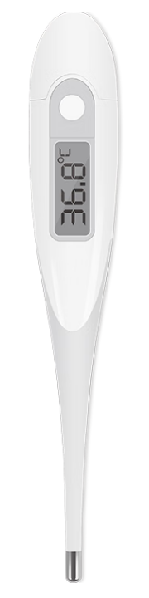
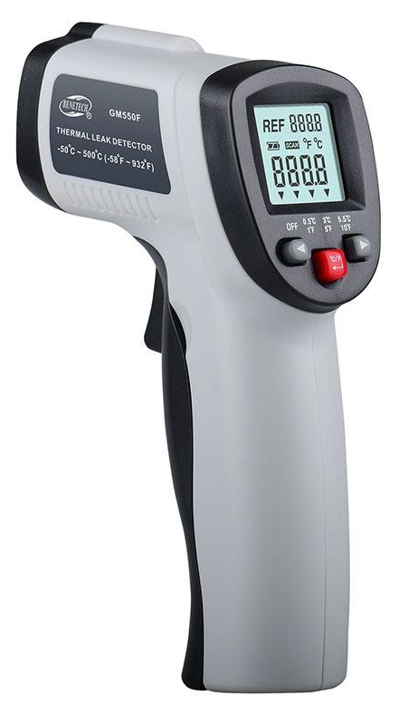
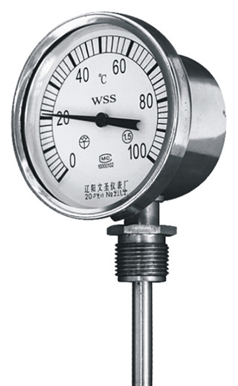
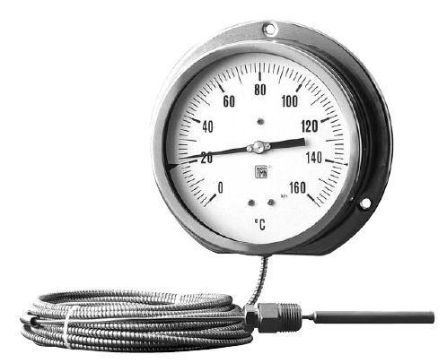
温度的测量
常见的温度计
双金属温度计
气压式温度计
电子式温度计
红外线温度计

Slide 14
课堂小结
1.液体温度计的原理与构造：
原理：液体的热胀冷缩
构造：玻璃泡、测温液体、玻璃管和刻度
2.液体温度计的使用：
测量前：估、选
测量中：浸、等
读数时：浸、平、全
3.体温计与普通液体温度计的比较：
原理相同
量程和分度值不同，测量准备与读数方法不同——原因：构造不同

